Slide 1
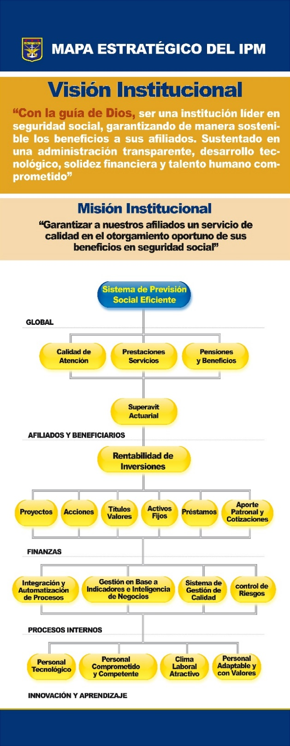
PERSPECTIVA DE INNOVACIÓN Y APRENDIZAJE

Slide 2
PESPECTIVA DE INNOVACIÓN Y APRENDIZAJE-RESULTADOS CONSULTORÍA POR PNUD
LÍNEA DE TIEMPO
Puesta en Marcha
Mandos Medios
2019
Mandos Intermedios
V
Ente Supervisor
V
Órgano de Admón.
V
Comité de PIA
V
1
Ene
2019
V
8-31 Oct
V
8-31
Oct
28
Sep
s
s
27
Sep
s
6-7
Sep
s
Operaciona-lización de la Perspectiva de Innovación y Aprendizaje
s
Socialización a los Señores Jefes de Depto. del IPM
Socialización a los Señores Jefes de División del IPM
s
Remisión de respuestas a examen de la CNBS
Aprobación por parte de la Junta Directiva del IPM
Presentación a Comité de PIA
2018

Slide 3
RELACIÓN CAUSAL
CAPITAL HUMANO =CAPITAL INTELECTUAL

Slide 4
ACTUALIZACIÓN DE PIA
Peso | Objetivos Estratégicos |  | Factor crítico de éxito | Indicadores Estratégicos | Unidad de medida | Metas
 |  |  |  |  |  | Año 1 (2019) | Año 2 (2020) | Año 3 (2021)
25.00 | PERSONAL ADAPTABLE Y CON VALORES
 | A1 | Adaptar al colaborador con la cultura Institucional y los cambios continuos del IPM. | Integración a la cultura de desarrollo del IPM | Porcentaje de personal capacitado en la cultura Institucional. | Colaboradores | 33% | 33% | 34%
 |  |  |  | Cantidad de los programas desarrollados del bienestar físico, emocional y espiritual de los colaboradores. | Cantidad de actividades | 33 | 33 | 33
25.00 | PERSONAL COMPROMETIDO Y COMPETENTE
 | A2 | Contar con el personal calificado e innovador dentro de la estructura organizacional, actuando e involucrándose con el logro de metas establecidas. | Implementación de la mejora continua | Índice de Rotación del talento humano | Porcentaje | 7% | 7% | 7%
 |  |  |  | Resultados de Evaluación del desempeño. | Instrumento de evaluación | 80% | 85% | 90%
25.00 | PERSONAL TECNOLÓGICO
 | A3 | Impulsar el desarrollo y actualización tecnológica del máximo potencial de los colaboradores | Capacitación, desarrollo y aprendizaje | Ejecución del Plan de Capacitación | Programa ejecutado | 95 | 90 | 85
 |  |  |  | Grado del retorno de la Inversión (ROI) de las capacitaciones. | Porcentaje | 10% | 10% | 10%
 |  |  |  | Desarrollo de Sistema de Información Admitiva. de TH (SOFTLAND) | Modulo desarrollado | 3 | 3 | 3
25.00 | CLIMA LABORAL ATRACTIVO
 | A4 | Propiciar condiciones que generen la satisfacción laboral de los colaboradores. | Motivación y satisfacción | Resultados de la encuesta de clima laboral (10 áreas) | Resultados estudio | 80% | 82% | 85%
TOTAL |  | 4 |  | 8

Slide 5
INTEGRAR
ORGANIZAR
RECOMPENSAR
DESARROLLAR
RETENER
ESTRUCTURA ORGANIZACIONAL
LINEA DE TIEMPO
Ajuste de manuales de puestos (por cada área).
Revisión y Socialización interna (Sub-Gerentes, Jefes de División y Unidades Técnicas)
Verificación de competencias profesionales (si aplica)
Puesta en marcha División de Beneficios
Puesta en marcha División de Control Financiero
Puesta en marcha División Administración de Fondos Especiales
Retroalimentación de cambios en estructura
Puesta en marcha de División de Atención Integral del Afiliado
ENE
FEB
MAR
ABR
MAY
JUN
AGO
SEP-DIC

Slide 6
MUCHAS GRACIAS

